Slide 1

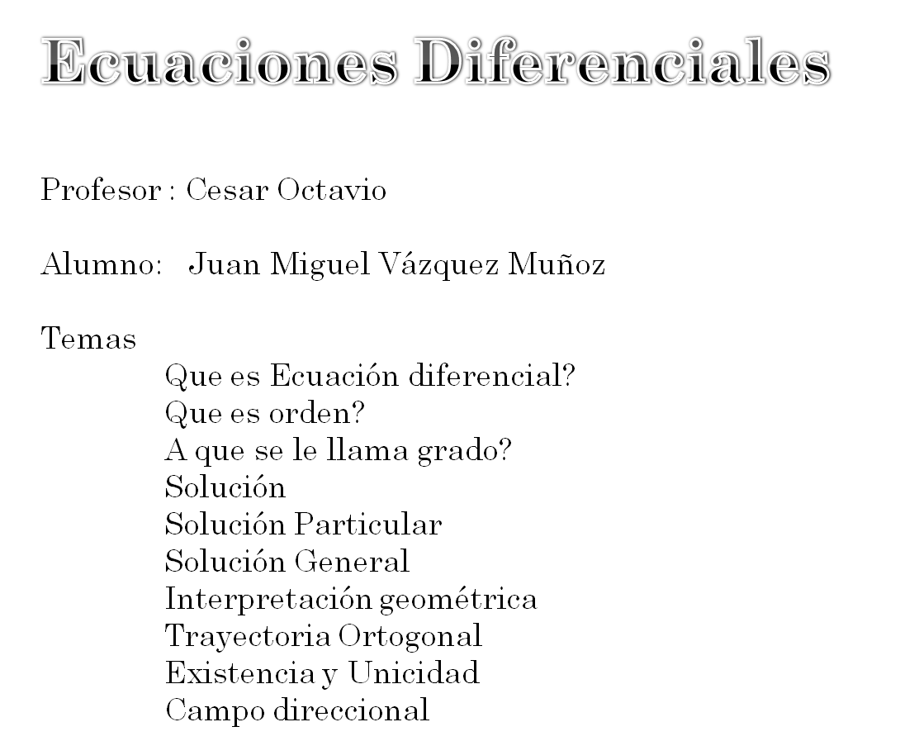

CETI Ecuaciones Diferenciales

Slide 2
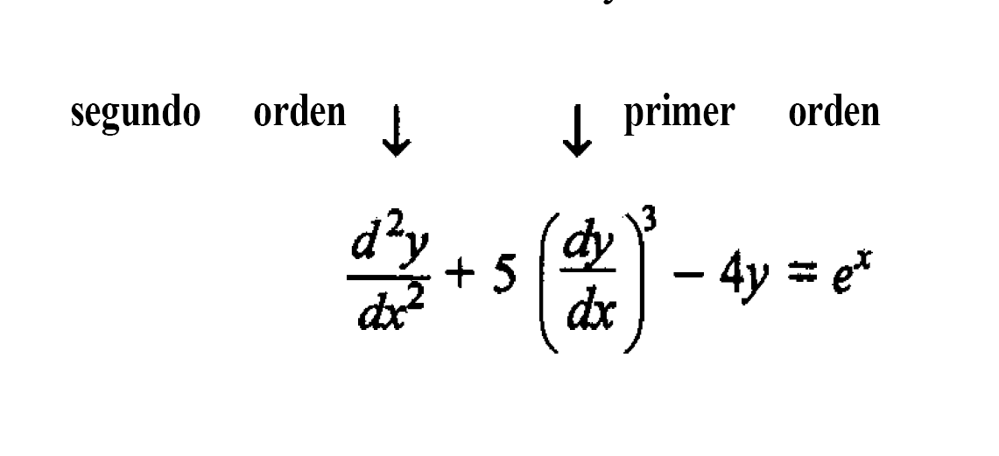
ECUACIÓN DIFERENCIAL
Es la derivada que contiene una o mas variables dependientes con respecto a una o mas variables independientes.
Siendo:
X es independiente
Y es dependiente
ORDEN
Es el de la derivada de mayor orden que aparece en la ecuación.
CETI Ecuaciones Diferenciales

Slide 3
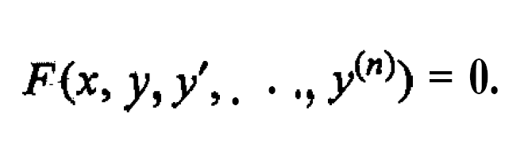
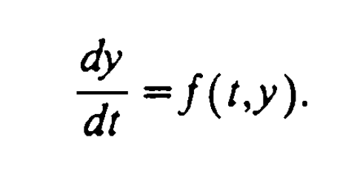
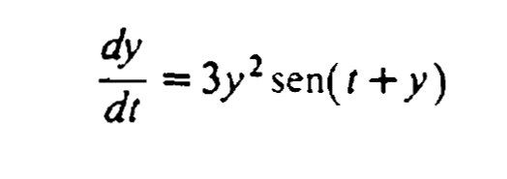
Una ecuación diferencial por lo general de orden n se suele representar mediante los símbolos:
Ecuación de primer orden:
CETI Ecuaciones Diferenciales

Slide 4
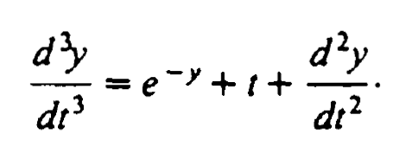
Ecuación de tercer orden.
GRADO
Es la potencia de la derivada de mayor orden que aparece en la ecuación.
CLASIFICACIÓN , TIPOS DE ORDEN Y GRADO
Según el orden se clasifican en Ecuaciones Diferenciales de primer, segundo y tercer orden, etc., según sea la mayor derivada que aparezca en la expresión, por ejemplo:
Primer Orden
CETI Ecuaciones Diferenciales

Slide 5
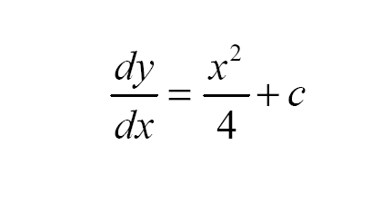
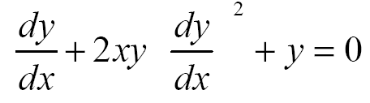
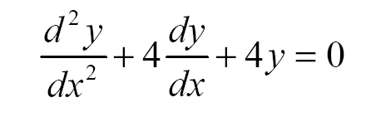
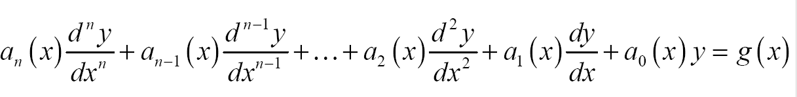
Segundo orden
Según el grado se clasifican en lineales (EDL) y no lineales (EDNL), siempre y cuando la ecuación diferencial esté dada en forma de polinomio.
Ecuación Diferencial Lineal (EDL): Esta ecuación diferencial tiene dos características que la distinguen del resto:
a. La variable dependiente y y todas sus derivadas son de primer grado.
b. Los coeficientes de la variable y y de sus derivadas dependen sólo de la variable independiente x, o bien son constantes.
Su forma general es:
CETI Ecuaciones Diferenciales

Slide 6
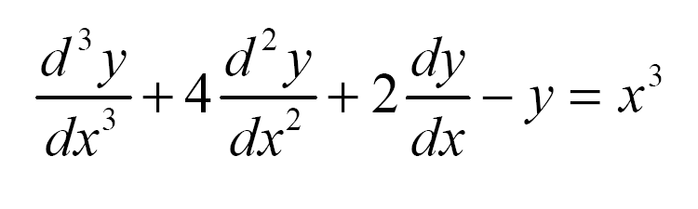
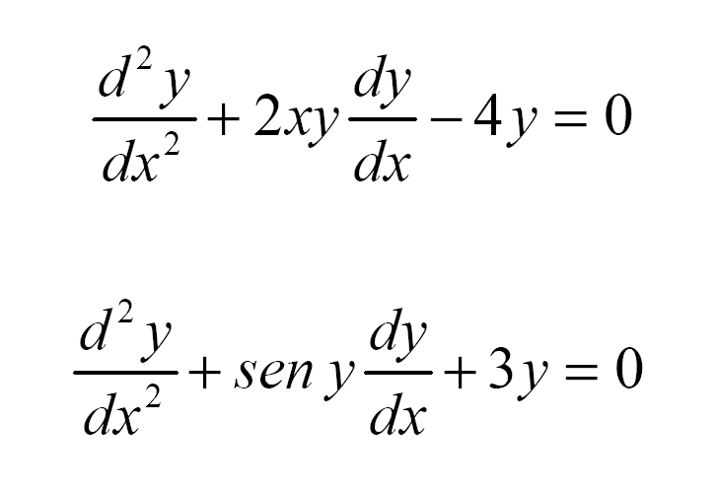
Por ejemplo:
Nota: Si el término g(x) es igual a cero, se trata de una Ecuación Diferencial Lineal Homogénea.
Ecuación Diferencial No Lineal (EDNL): Todas las ecuaciones que no sean lineales, son no lineales, por ejemplo:
CETI Ecuaciones Diferenciales
Donde tanto las ecuaciónes como tienen coeficientes que no son sólo función de la variable independiente x, y por lo tanto no son Ecuaciones Diferenciales Lineales.

Slide 7
Solucion.
Valores posibles de las incógnitas de una ecuación que verifiquen su igualdad. Función que verifica una ecuación diferencial. Existe la Solución general, la Solución particular.
Solución general: una solución de tipo genérico, expresada con una o más constantes. La solución general es un haz de curvas. Tiene un orden de infinitud de acuerdo a su cantidad de constantes (una constante corresponde a una familia simplemente infinita, dos constantes a una familia doblemente infinita, etc). En caso de que la ecuación sea lineal, la solución general se logra como combinación lineal de las soluciones (tantas como el orden de la ecuación) de la ecuación homogénea (que resulta de hacer el término no dependiente de y(x) ni de sus derivadas igual a 0) más una solución particular de la ecuación completa.
Solución particular: Si fijando cualquier punto P(X₀,Y₀) por donde debe pasar necesariamente la solución de la ecuación diferencial, existe un único valor de C, y por lo tanto de la curva integral que satisface la ecuación, éste recibirá el nombre de solución particular de la ecuación en el punto P(X₀,Y₀), que recibe el nombre de condición inicial. Es un caso particular de la solución general, en donde la constante (o constantes) recibe un valor específico.
CETI Ecuaciones Diferenciales

Slide 8
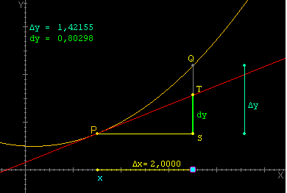
Interpretación geométrica de la diferencial
Geométricamente la diferencial representa el incremento de la variable dependiente, pero no hasta la curva si no hasta la tangente.
CETI Ecuaciones Diferenciales

Slide 9


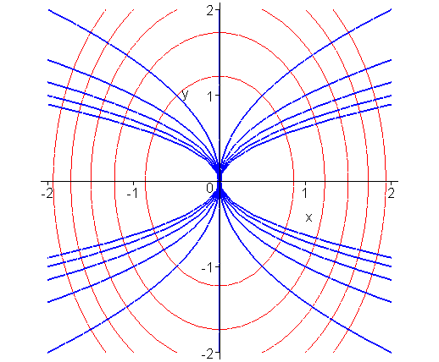
Trayectorias ortogonales a una familia de curvas.
Las trayectorias ortogonales de la familia de parábolas es la familia de elipses .
CETI Ecuaciones Diferenciales
Las familias y
La Animación muestra el movimiento sobre la superficie siguiendo las trayectorias de máxima pendiente.
La Animación muestra el movimiento sobre la superficie siguiendo las trayectorias de máxima pendiente.

Slide 10
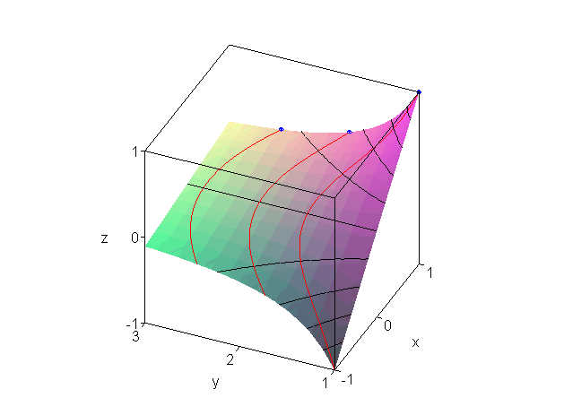
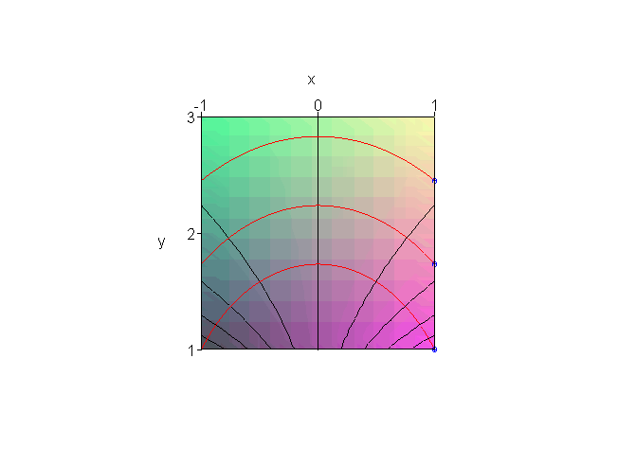
Las trayectorias ortogonales en el espacio.
Vista la superficie desde "arriba", el movimiento se muestra sobre las trayectorias ortogonales en el plano
CETI Ecuaciones Diferenciales

Slide 11
Existencia y unicidad
Cuando un problema de valor inicial modela matemáticamente una situación física, la existencia y unicidad de la solución es de suma importancia, pues, con seguridad se espera tener una solución, debido a que físicamente algo debe suceder. Por otra parte, se supone que la solución sea única, pues si repetimos el experimento en condiciones idénticas, cabe esperar los mismos resultados, siempre y cuando el modelo sea determinístico. Por lo tanto, al considerar un problema de valor inicial es natural preguntarse por:
Existencia: ¿Existirá una solución al problema ?
Unicidad: ¿En caso de que exista solución, será única ?
Determinación: ¿En caso de que exista solución, como la determinamos ?
CETI Ecuaciones Diferenciales

Slide 12




Dado el problema de valor inicial
no resulta difícil comprobar que es solución, pues separando variables e integrando obtenemos que
Y usando la condición inicial obtenemos que , con lo cual la solución sería . Observe que al resolver la ecuación diferencial dividimos por lo cual supone que , pero podemos verificar que es solución, en este caso una solución singular. En conclusión, el problema de valor inicial dado tiene solución pero no es única, como poder predecir este comportamiento sin tener que resolverlo; el siguiente teorema nos da una respuesta parcial.
CETI Ecuaciones Diferenciales

Slide 13

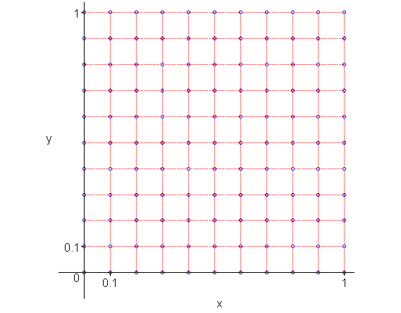
Campos direccionales.
Mallado del recinto del campo.
Se suele considerar una red para determinar una nube de puntos en el recinto.
Retícula para campo direccional en
En la Figura puede verse un campo direccional sobre la red anterior, en el que se han destacado dos segmentos:
CETI Ecuaciones Diferenciales

Slide 14

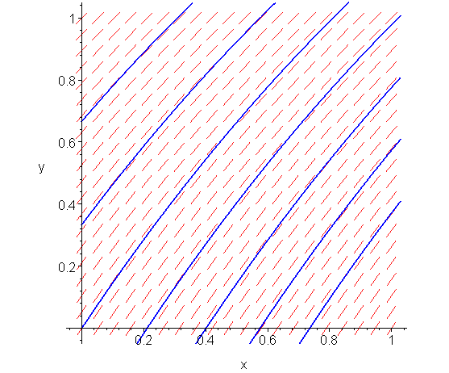
Campo direccional de en en
La Figura muestra que los segmentos del campo direccional permiten "intuir" las soluciones, no construirlas exactamente:
CETI Ecuaciones Diferenciales

Slide 15
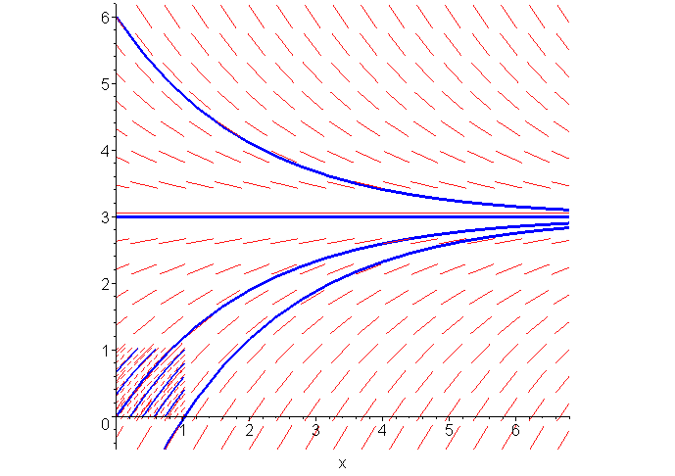
CETI Ecuaciones Diferenciales

Slide 16
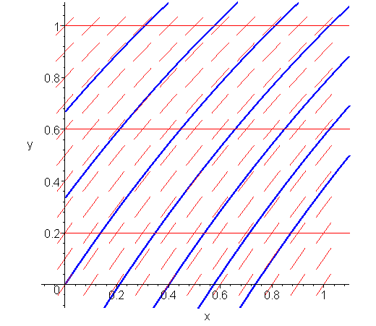
Determinación de las isoclinas en el recinto.
Las isoclinas son curvas que determinan una misma pendiente para las soluciones de la EDO, pero no se deben confundir con las soluciones mismas, como muestran las figuras siguientes...
CETI Ecuaciones Diferenciales

Slide 17
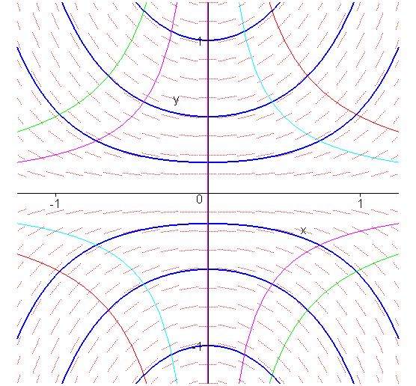

CETI Ecuaciones Diferenciales

Slide 18
REFERENCIAS
Ecuaciones Diferenciales con Aplicaciones de modelado
Dennis.Zill
EDITORIAL.THOMSON
Ecuaciones Diferenciales
Murray R. Spiegel
Ecuaciones Diferenciales y sus aplicaciones
M. Braun
http://www.cidse.itcr.ac.cr/cursos-linea/EcuacionesDiferenciales/EDO-Geo/edo-cap1-geo/node12.html
CETI Ecuaciones Diferenciales

